Slide 1
Роль и важность виктимологических опросов в системе криминальной статистики и роль в отчетности по ЦУР 16
Майкл Яндл
Сотрудник по исследованиям
Отдел подготовки и распространения данных УНП ООН

Slide 2
Административные данные и данные опроса по преступности
Административные данные по преступности предоставляют информацию о :
«Сообщенные преступления» = преступления, о которых сообщили судебным властям.
Между количеством зарегистрированных преступлений и «фактическим уровнем преступности» существует разрыв.
Фактический уровень преступности включает преступления, которые остаются незамеченными и не сообщаются в полицию и/или судебные органы.
Этот разрыв называется «скрытые показатели преступлений»,
Чтобы измерить темные показатели и понять преступность во всей полноте, нам нужны виктимологические опросы.

Slide 3
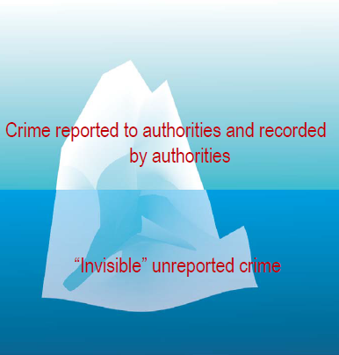
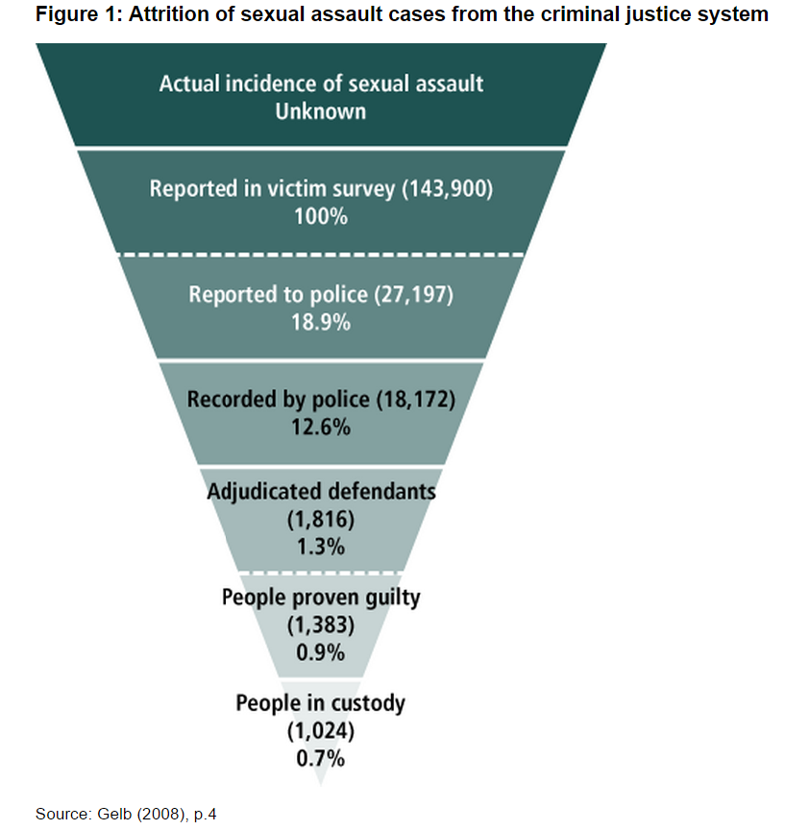
“Скрытые показатели преступности”

Slide 4
Виктимологические опросы в сравнении со статистикой преступлений, зарегистрированных в полиции
Статистика преступлений,
зарегистрированных в полиции
Данные виктимилогических опросов
Область дублирования
Не указываются в опросе:
Редкие преступления, убийства(?)
Преступления без жертв (государство, компании..)
Жертвы в возрасте от 18 до 64
Нерезиденты
Не указываются в полицейских данных:
Преступления, о которых не сообщается полиции
Преступления, не зарегистрированные полицией
Преступления, зарегистрированные как проступки и т. д.
Преступления, которые совершены за границей.

Slide 5
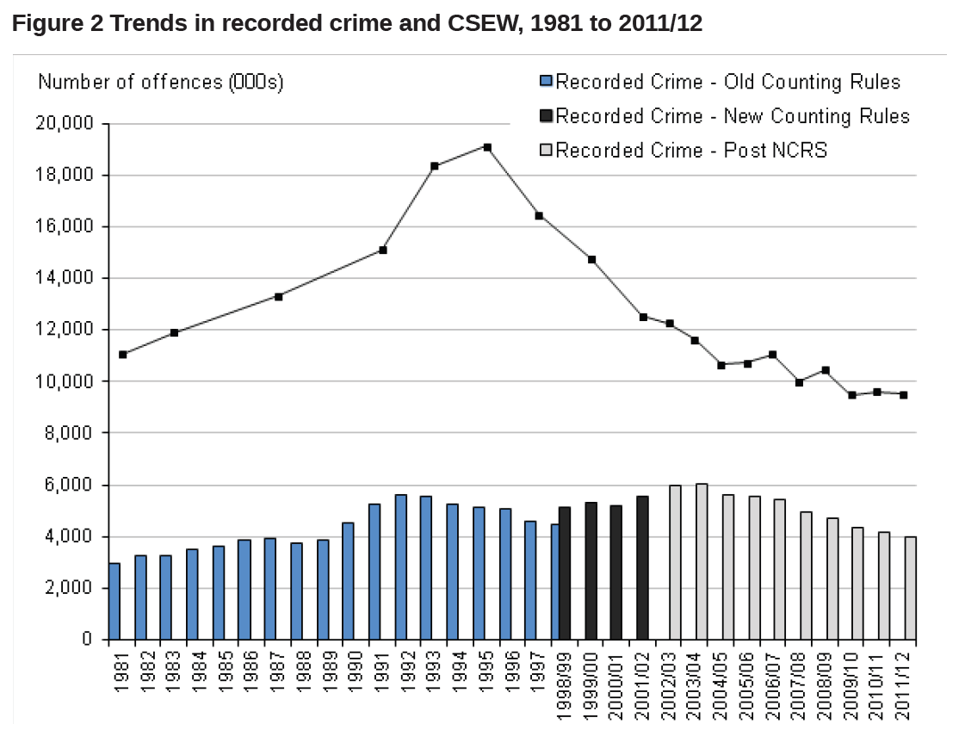

Slide 6

Метод и цель виктимологических опросов
Виктимологические опросы представляют собой выборочные опросы соответствующего населения, которые помогают измерять:
  Уровни и тенденции в преступности
  Страх перед преступностью и восприятие безопасности
  Влияние преступности на общество и группы повышенного риска/уязвимости
  Принятие системы уголовного правосудия и доверие к представителям УП (полиция, суды, агентства и т. д.)

Slide 7
Основные характеристики виктимологических опросов
Основное внимание уделяется отдельным лицам и их опыту в качестве жертв (а не дел/инцидентов)
Основное внимание уделяется фактическому опыту (а не на зарегистрированном преступлении)
Охватываются дополнительные аспекты: безопасность/ страх, сообщения в полицию, меры предосторожности
Некоторые ограничения: отсутствие ответов, редкие преступления, ..

Slide 8
Основные преимущества виктимологических опросов
  Консолидированная методология
  Независимость от национальных законов и организаций
  Информация о жертвах и уязвимых группах
  Сопоставимость на международном уровне (в случае общей методологии)
  Международный виктимологический опрос (ICVS)
  EU CVS (Обзор безопасности ЕС)
  Национальные опросы (BCS, NCVS и др.)
  Виктимологические опроы, поддерживаемые ЮНОДК: Кения, Гана, Египет, Танзания, Уганда, Руанда, Кабо-Верде, Западные Балканы, Афганистан, Ирак, Нигерия, Панама, Аргентина, ..

Slide 9
Вопросы по предупреждению преступности и программированию
  Сколько существует преступление и каковы его характеристики?
  Изменился ли со временем уровень преступности?
  Каковы характеристики жертв и преступников?
  Каковы риски стать жертвой?
  Меняются ли с течением времени представления о риске и безопасности?
  О каком количестве преступлений сообщается властям, а если не сообщается, то почему?
  Действует ли политика предупреждения преступности?

Slide 10
Часть II: Данные виктимологического опроса для мониторинга ЦУР

Slide 11




















Для каких ЦУР наиболее важны данные виктимологического опроса?

Slide 12
Индикаторы ЦУР и CTS 2017
Показатели ЦУР в области преступности и уголовного правосудия, охватываемых UN-CTS :
  Административные источники
  16.1.1: Жертвы преднамеренного убийства по полу и возрасту
  16.3.2: Не приговоренные задержанные, как часть общего числа заключенных
  Источники виктимилогического опроса
  16.1.3: Доля населения, подвергшегося физическому, психологическому или сексуальному насилию
  16.1.4: Доля населения, которое чувствует себя в безопасности, когда они идут одни
  16.3.1: Доля жертв насилия, сообщивших властям о том, что они стали жертвами
  16.5.1: Доля лиц, которые имели хотя бы один контакт с государственным должностным лицом и которых просили заплатить взятку, или которые заплатили взятку государственному должностному лицу
  11.7.2: Доля лиц, пострадавших от физических или сексуальных домогательств
  Показатели ЦУР, которые не охвачены, включают индикаторы уровня III, где не было установлено никакой методологии: незаконные финансовые потоки, изъятия стрелкового оружия и легких вооружений...

Slide 13
Какие показатели - как их измерить?
Цель 16. Содействовать мирным и инклюзивным обществам в интересах устойчивого развития, обеспечивать доступ к правосудию для всех и создавать эффективные, подотчетные и инклюзивные учреждения на всех уровнях
Цель 16.1 Значительно уменьшить все формы насилия и связанные с этим показатели смертности во всем мире
Показатель 16.1.3 Доля населения, подвергшегося физическому, психологическому или сексуальному насилию в предыдущие 12 месяцев
Показатель 16.1.4. Доля населения, которое чувствует себя в безопасности, когда они идут одни в районе, в котором они живут

Slide 14
Какие показатели - как их измерить?
Показатель 16.1.3 Доля населения, подвергшегося физическому, психологическому или сексуальному насилию в предыдущие 12 месяцев
Источник: виктимологические опросы - показатель распространенности различных форм насильственных преступлений:
  Уровень распространенности грабежей
  Уровень распространенности физических нападений Уровень распространенности физического насилия
  Уровень распространенности сексуального насилия Уровень распространенности сексуального насилия
  Уровень распространенности изнасилований
  Уровень распространенности угроз? Уровень распространенности психологического насилия?
  Уровень распространенности..?

Slide 15
Какие показатели - как их измерить?
Показатель 16.1.4. Доля населения, которое чувствует себя в безопасности, когда они одни идут в районе, в котором они живут
Источник: виктимологические опросы - восприятие безопасности
  Рекомендуемый вопрос: насколько безопасно вы чувствуете себя, когда идете одни в своем районе после наступления темноты?

Slide 16
Какие показатели - как их измерить?
Цель 16.3 Содействовать верховенству закона на национальном и международном уровнях и обеспечить равный доступ к правосудию для всех
Показатель 16.3.1 Доля жертв насилия в предыдущие 12 месяцев, которые сообщили о своей виктимизации в компетентные органы или другие официально признанные механизмы разрешения конфликтов
Источник: Виктимологические опросы - уровень сообщений о различных формах насильственных преступлений:
  Показатель сообщений о грабежах
  Показатель сообщений о физическом нападении Показатель сообщений о физическом насилии
  Показатель сообщений о сексуальном посягательстве Показатель сообщений о сексуальном насилии
  Показатель отчетности об изнасилованиях
  Показатель сообщений о физическом насилии
  Показатель сообщений о сексуальном насилии Показатель сообщений о физического или сексуального насилия

Slide 17
Какие показатели - как их измерить?
Цель 16.5 Существенно уменьшить коррупцию и взяточничество во всех их формах
Показатель 16.5.1. Доля лиц, которые имели хотя бы один контакт с государственным должностным лицом и выплачивали взятку государственному должностному лицу или которых просили взятку эти государственные должностные лица в течение предыдущих 12 месяцев
Источник: виктимологические опросы. Уровень распространенности взяточничества (население):
Рекомендовано: Методология опросов по коррупции или модуль опроса по вопросам коррупции.
Основной вопрос: Скрининг A: контакт?
Не могли бы вы рассказать мне, были ли вы в течение последних двенадцати (12) месяцев т.е. между [месяц/год] и [месяц/год] в прямом контакте с сотрудниками из следующих учреждений? Например, чтобы выполнить административную процедуру, запросить услугу или информацию.
Основной вопрос: Скрининг B: взятку заплатили?
И за последние двенадцать (12) месяцев, то есть между [месяц/год] и [месяц/ год], за исключением официальных сборов, вы должны были предоставить какой-либо подарок или заплатить дополнительные деньги, прямо или косвенно, сотрудникам этого учреждение?

Slide 18
Какие показатели - как их измерить?
Цель 16.5 Существенно уменьшить коррупцию и взяточничество во всех их формах
Показатель 16.5.2. Доля предприятий, которые имели хотя бы один контакт с государственным должностным лицом и выплачивали взятку государственному должностному лицу или у них просили взятку эти государственные должностные лицам в течение предыдущих 12 месяцев
Источник: Виктимологические опросы. Уровень распространенности взяточничества (предприятия):
Рекомендовано: Методология опроса по вопросам коррупции в бизнесе или модуль опроса по вопросам коррупции в бизнесе.
Основной вопрос: Скрининг A: контакт? Основной вопрос: Скрининг A: контакт?
За последние 12 месяцев (начиная с ..) были ли у вас или у кого-либо из вашей бизнес-организации когда-либо КОНТАКТЫ с любым из следующих ГОСУДАРСТВЕННЫХ СЛУЖАЩИХ ИЛИ ГОСУДАРСТВЕННЫХ ДОЛЖНОСТНЫХ ЛИЦ, в том числе через посредника, например, для использования государственной услуги, запрашивания информации/помощи, запрашивания документа или при обработке административной процедуры для вашей бизнес-организации? (пожалуйста отметьте каждую строку)
Основной вопрос: Скрининг B: платили ли взятку?
[Если ответ ДА на предыдущий вопрос]: Теперь подумайте о <ТИПЕ ГОССЛУЖАЩЕГО>. В течение последних 12 месяцев (начиная с ...), вы или кто-либо из вашей бизнес-организации должны были предоставить ему или ей подарок, взаимную услугу или некоторые дополнительные деньги, в том числе через посредника (не считая адекватную сумму официальной оплаты?

Slide 19

Спасибо за внимание
https://www.unodc.org/unodc/en/data-and-analysis/crime-and-criminal-justice.html
Контакт:
CTS@unodc.org

